Slide 1
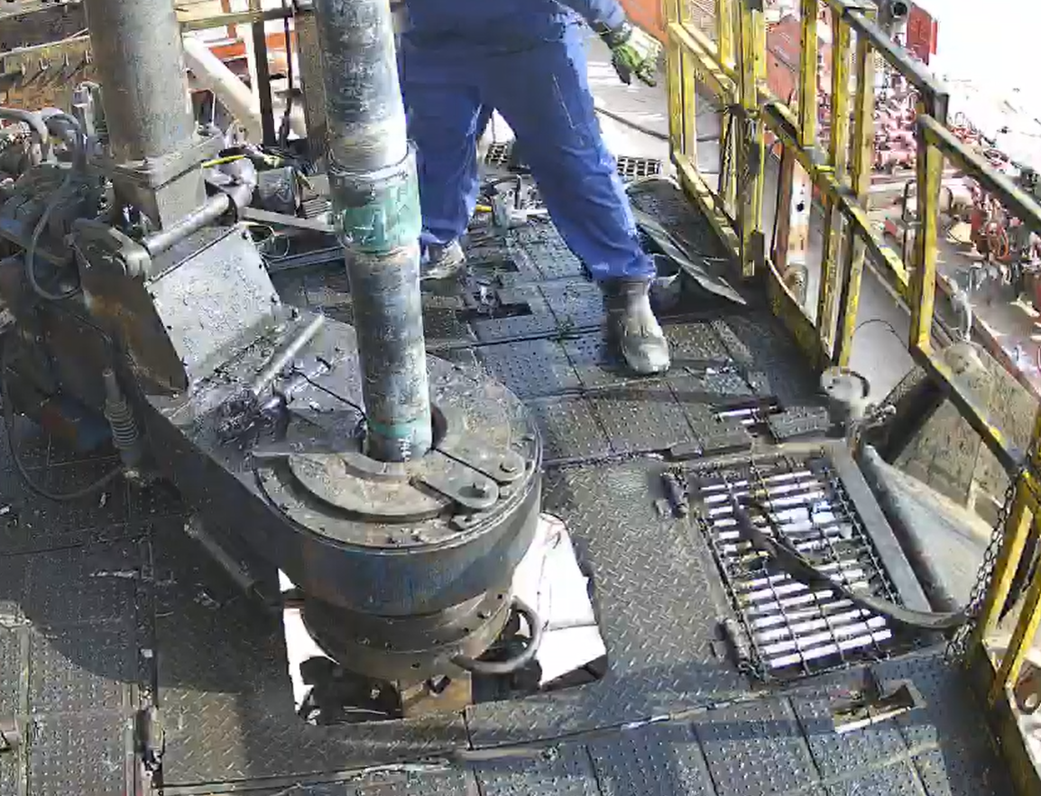
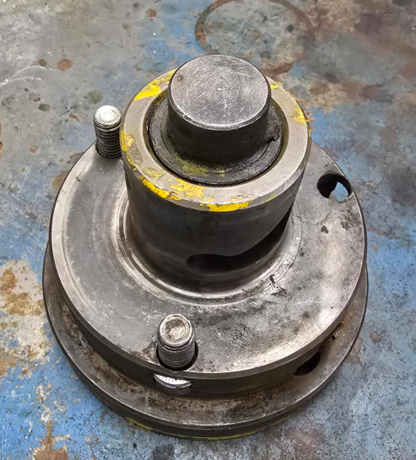
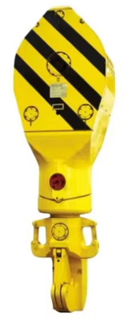
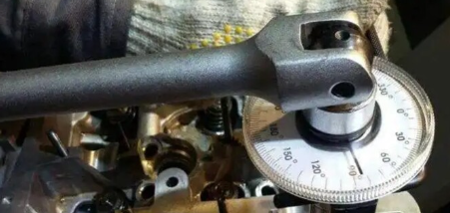
إنذار المستوى الثاني لشركة تنمية نفط عُمان
التاريخ: التوقيت: | 19/07/2025 08:24 ص | عنوان الحادث: رقم إدارة معلومات المشروع: | HiPo#21 1179873 | فئة المخاطر: الإصابة/ الأصل المتضرر: | سقوط أشياء ضرر طفيف | الخطورة الفعلية: الخطورة المحتملة: | OP C4P | النشاط: الموقع: | إنزال في البئر قرن العلم
الجمهور المستهدف: مديرو العمليات، مهندسو الآبار، فريق ضمان الجودة، مشرفو الرفع
ماذا حدث؟
أثناء تركيب وصلة أنابيب 4 ½” ذات نهاية مُثقلة من الخارج ومصنوعة من الإيبوكسي المقوى بالألياف الزجاجية وبها خط أسلاك للنقل وقد انفصل مسمار التثبيت لمحور دوران الكتلة المتنقلة (ويزن حوالي 5.5 كجم) بدون قصد عن موضعه وسقط من ارتفاع حوالي 13 مترًا. سقط المسمار على أرضية منصة الحفر بين أفراد الطاقم قبل الاستمرار في الارتداد والانزلاق عبر الباب 5.
وكان المتوقع إنجاز أعمال الإنزال في البئر مع بقاء مسمار قفل محور دوران الكتلة المتنقلة مؤمنًا في موضعه بواسطة 3 مسامير قفل.
لماذا حدث ذلك/ الاستنتاج:
أدى انحلال مسامير التثبيت الأساسية (3 مسامير ألن) لمسمار قفل محور الدوران إلى انفصاله.
تم إجراء فحص بصري، ولكن لم يتم التحقق الفعلي من إحكام ربط المسامير؛ ولم توصي الشركة المصنعة الأصلية بذلك.
حدود التصميم في الكتلة المتنقلة منعت التحقق البصري من عزم الدوران / الإحكام للمسامير أثناء الفحص.
لم يتم تحديد متطلبات التثبيت الثانوي أثناء تصميم الشركة المصنعة الأصلية.
انفصل مسمار قفل محور الدوران أثناء عمليات الطرق / الالتقاط، مما يشير إلى عدم كفاية التثبيت في ظل الأحمال الديناميكية
ما تعلمته من هذا الحادث:
كيف تتحقق من إجراء وتسجيل عمليات فحص الأشياء التي يحتمل سقوطها، مثل مسمار قفل محور دوران الكتلة المتنقلة؟
كيف تضمن أن جميع أفراد طاقم العمل على دراية ويجرون عمليات فحص فعالة؟
ما هي العملية المتبعة لديك لضمان توفر العناصر التي تتطلب تثبيتًا ثانويًا، بما في ذلك مكونات الشركة المصنعة الأصلي ويتم فحصها دوريًا عبر سجل الأشياء الساقطة للرافعة / منصة الحفر؟
سقط مسمار القفل على بعد 13 مترًا بالقرب من أحد أفراد الطاقم
التحقق المادي من المسامير
تأكد دائمًا من إجراء عمليات فحص بدنية منتظمة ومفصلة لجهاز قفل الكتلة المتنقلة
سري – محظور مشاركته خارج شركة تنمية نفط عُمان / مقاوليها
Notes:
Ensure all dates and titles are input
A short description should be provided without mentioning names of contractors or individuals. You should include, what happened, to who (by job title) and what injuries this resulted in. Nothing more!
Four to five bullet points highlighting the main findings from the investigation. Remember the target audience is the front line staff so this should be written in simple terms in a way that everyone can understand.
The strap line should be the main point you want to get across
The images should be self explanatory, what went wrong (if you create a reconstruction please ensure you do not put people at risk) and below how it should be done.

Slide 2
إنذار المستوى الثاني لشركة تنمية نفط عُمان
التاريخ: 19/07/2025 عنوان الحادث: HiPo#21 HiPo#21 العينة : أشياء ساقطة الخطورة المحتملة : C4P النشاط: الإنزال في البئر
  للتأكد من تطبيق ما تعلمته من هذا الحادث على الأنشطة اليومية في الموقع، يُرجى الإجابة على الأسئلة التالية:
كيف يمكن تطبيق التعلم في الموقع؟
يتأكد المشرفون من تحديد أي قيود تتعلق بالتصميم (مثل عدم القدرة على التحقق من عزم دوران المسمار بصريًا) وتصعيدها للمراجعة الهندسية.
يجب على المنسق الرئيسي للتعلم من الحوادث التأكد من مشاركة ومراجعة ومناقشة الحوادث المماثلة السابقة من المقاولين الآخرين بشكل رسمي خلال اجتماعات السلامة وأنشطة التشغيل.
يجب إجراء عمليات تفتيش أسبوعية للأشياء الساقطة بواسطة فريق الرفع والتحقق منها من قبل المشرفين، مع التركيز بشكل خاص على المعدات الحيوية فوق مناطق العمل والمكونات عالية الخطورة.
كيف يمكنك الحفاظ على استمرارية الإجراء؟
تسجيل جميع الانحرافات أو المكونات المفكوكة أو الحوادث الوشيكة أو الحوادث المتعلقة بمسامير محور الدوران أو المعدات العلوية في نظام تتبع إيجيس ومراجعة اتجاهات الأشياء الساقطة بانتظام خلال اجتماعات المراجعة الشهرية للصحة والسلامة والبيئة والصيانة.
يجب على مديري منصات الحفر ومسؤولي النوبات الليلية التواصل باستمرار مع الأطقم بشأن أهمية تأمين المكونات العلوية الحيوية وتعزيز السلوكيات الإيجابية من خلال برامج التقدير أو تدخلات السلامة عند الضرورة.
يجب على فريق ضمان الجودة التحقق من تنفيذ إجراءات التعلم من الحوادث أثناء قبول المعدات ومراحل التشغيل مع توثيق الامتثال أو ضوابط المخاطر الإضافية.
يجب على مشرف الصحة والسلامة والبيئة التأكد من اكتمال عمليات تفتيش الأشياء الساقطة أسبوعيًا وتوثيقها ومناقشتها مع مساءلة واضحة عن إغلاق القضايا المحددة كجزء من خطة ضمان التزام.
سري – محظور مشاركته خارج شركة تنمية نفط عُمان / مقاوليها
Notes:
Ensure all dates and titles are input
Make a list of closed questions (only ‘yes’ or ‘no’ as an answer) to ask others if they have the same issues based on the management or HSE-MS failings or shortfalls identified in the investigation.
Imagine you have to audit other companies to see if they could have the same issues.
These questions should start with: Do you ensure…………………?

